Slide 1

Burgerparticipatie in Klimaatadaptatie sessie 1A Living labs en ClimateCafe
Gemeente Vlissingen
Gemeente Middelburg
Gemeente Rotterdam
Gemeente Leeuwarden
Gemeente Groningen
Wetterskip Fryslân
Waterschap Noorderzijlvest
Presentatie: Rick Heikoop (HR) en
Floris Boogaard (Hanze)

Slide 2
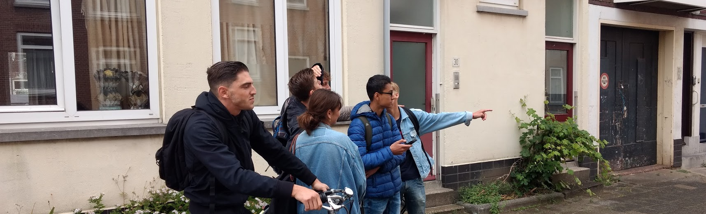
Werkpakket Climatecafe: vergroten bewustwording en participatie
Doelstelling werkpakket: Methodiek Climatecafe verder ontwikkelen om lokale kennis te vergaren en lokale adaptieve capaciteit te vergroten.
De Climatescan (https://climatescan.nl/)
Gegevens verzamelen en best practices delen
Climatecafe (https://climatecafe.nl/)
participatieproces rondom bewustwording en samenwerking stakeholders

Slide 3
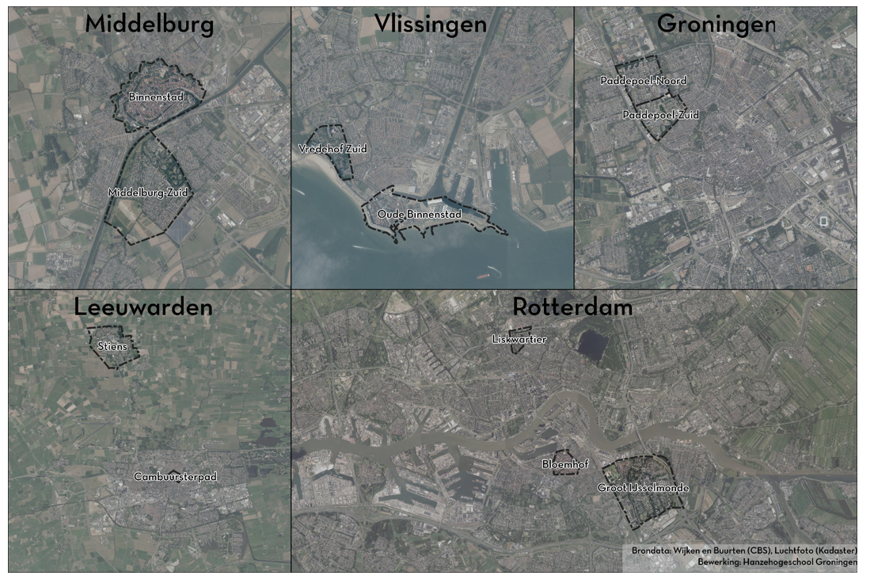
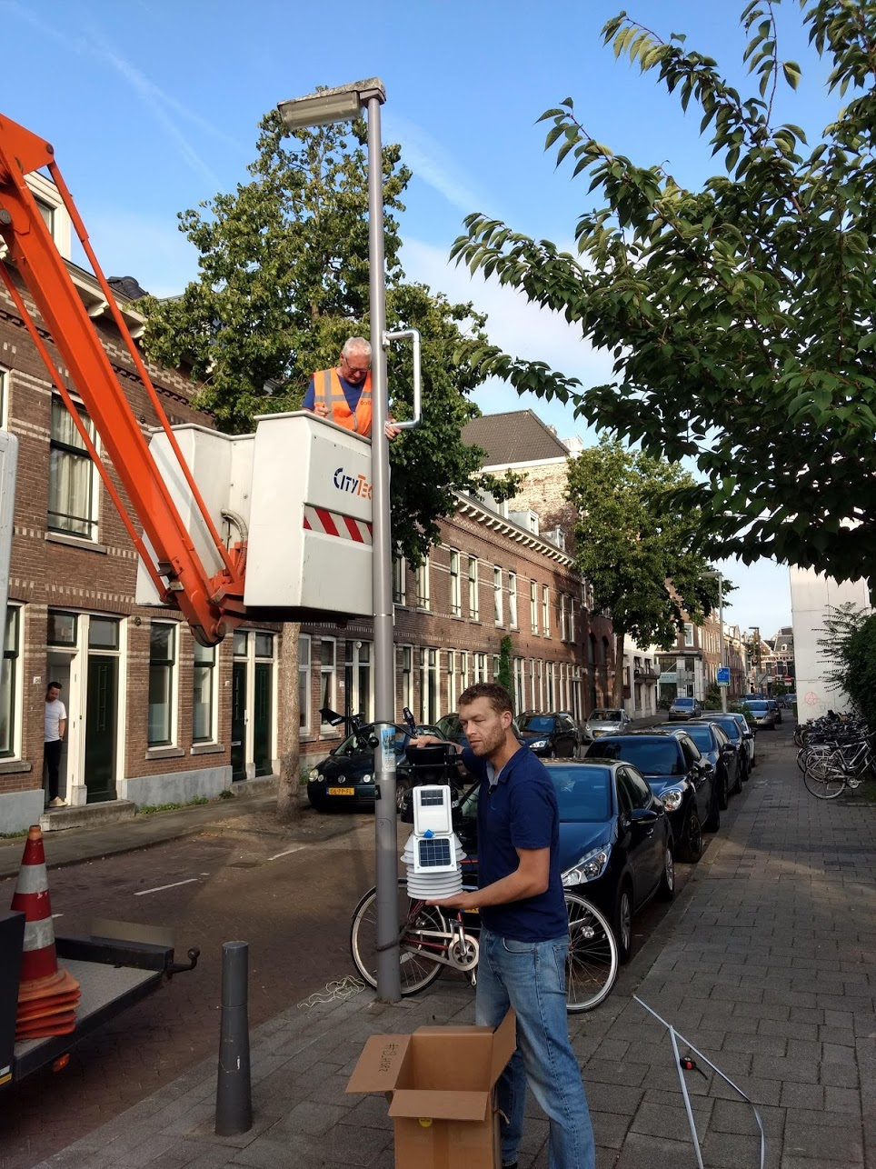
Living labs in het BPiKA project in 5 steden
Weerstation

Slide 4

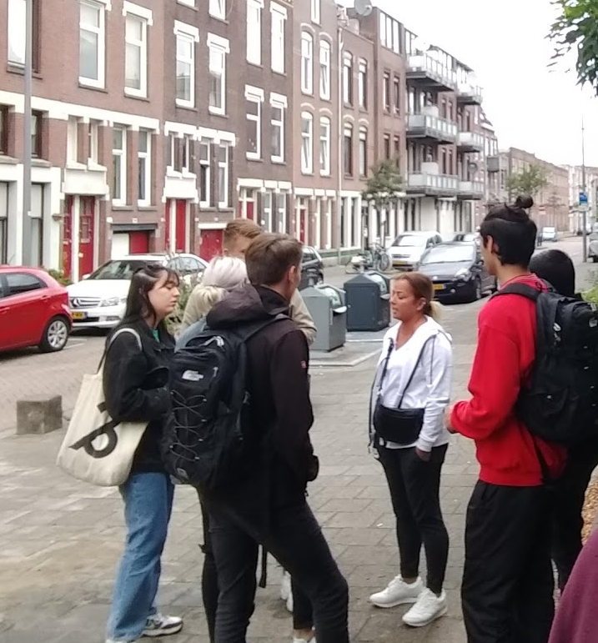
Analyses:
Analyse fysieke wijkkenmerken: klimaatbestendigheid van publieke en private terreinen op basis van Basisregistratie Grootschalige Topografie
Analyse sociale wijkkenmerken: op basis CBS kerncijfers van wijken en buurten
Analyse en participatie methodiek ClimateCafe

Slide 5
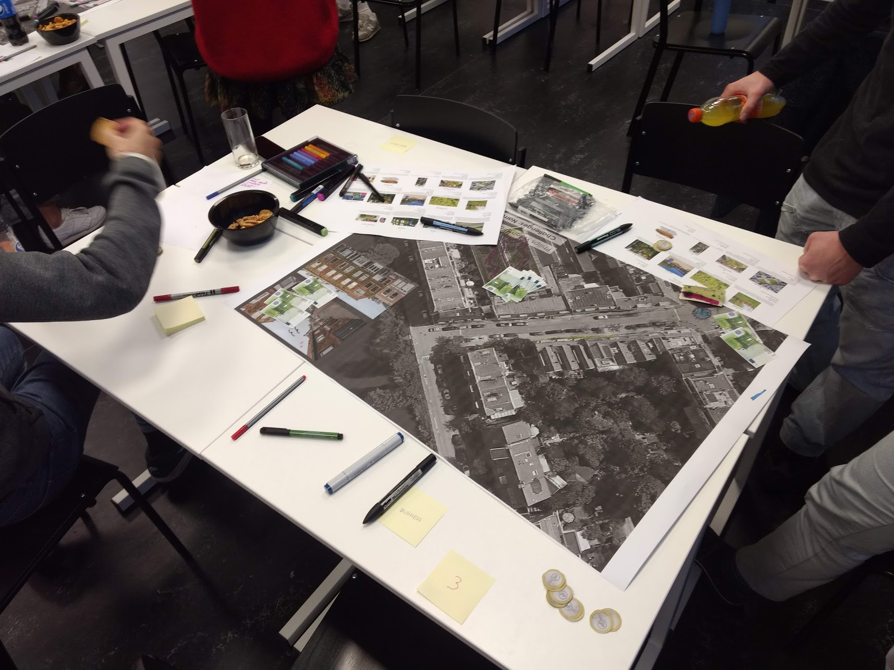
Analyse sociale wijkkenmerken
Demografische kenmerken zijn van belang omdat daarmee inzicht wordt verkregen in de kwetsbaarheid van de bevolking (Malone, 2009; Cutter, Mitchell, & Scott, 2000).
De inrichting van tuinen in Nederland wordt mede beïnvloed door trends, opleidingsniveau, leeftijd en bijdrage aan de beroepsbevolking.
Maar ook het risico op gezondheidseffecten hangt samen met demografische kenmerken.
Hittestress spel

Slide 7
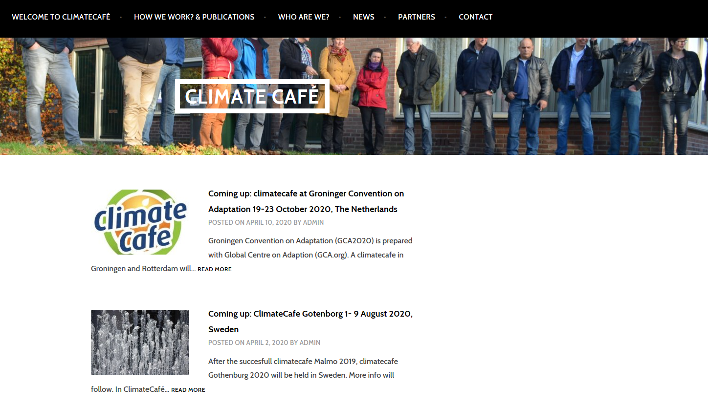
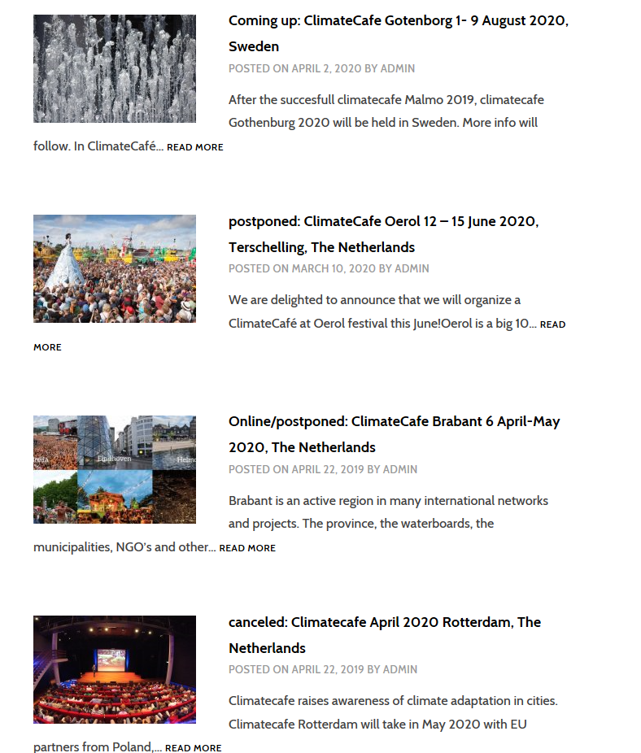
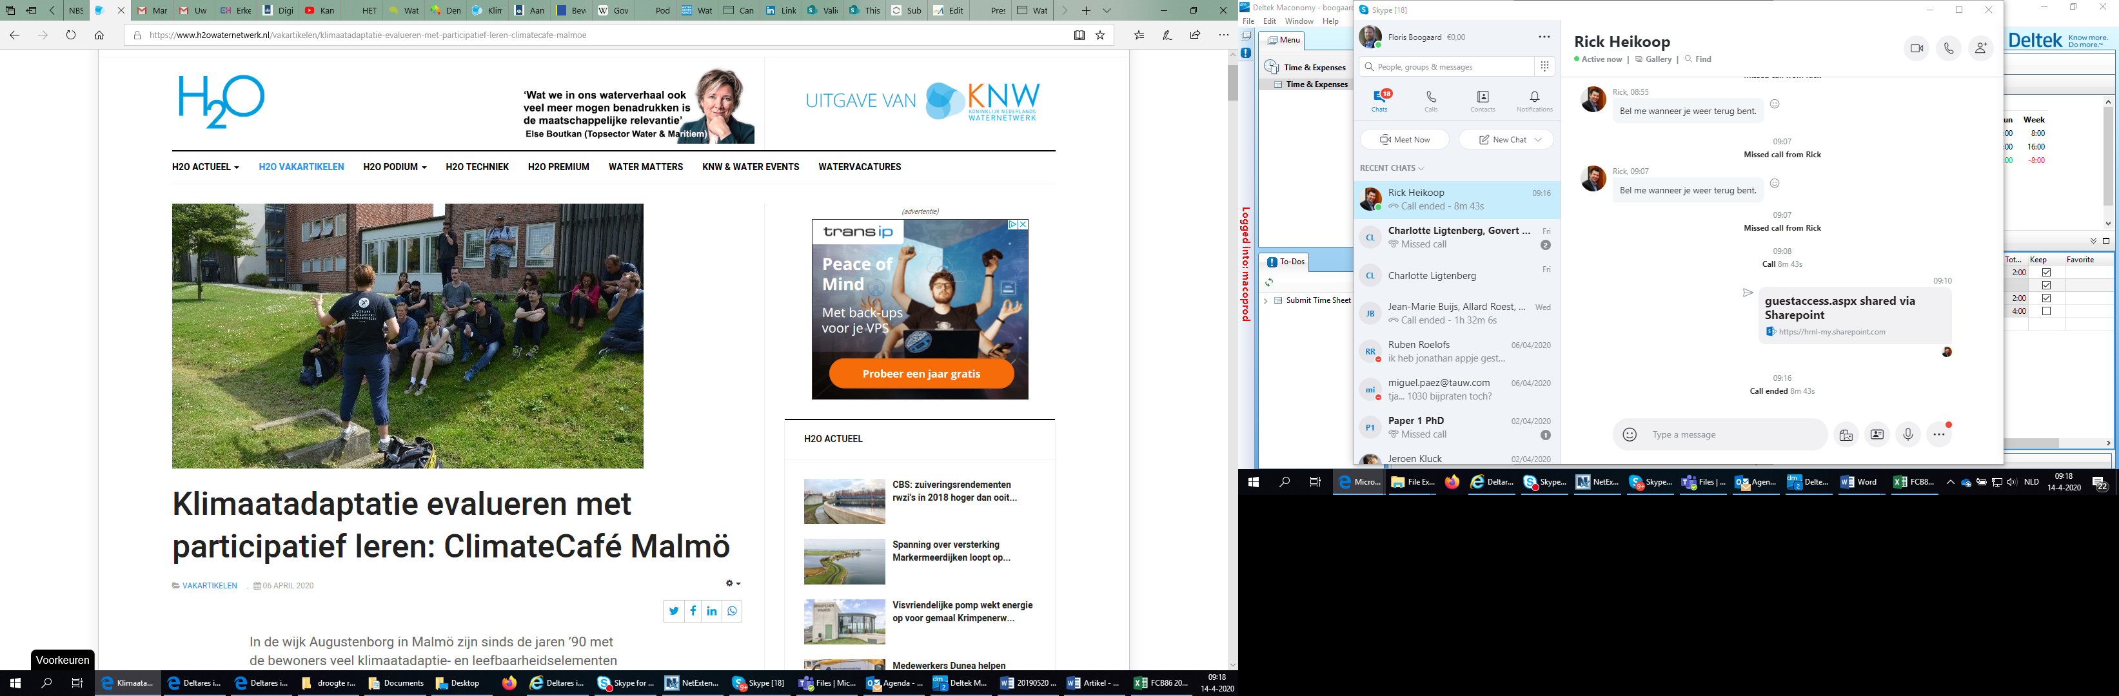
Participatie methodiek ClimateCafe
ClimateCafé is een onderwijs- en onderzoeksystematiek
(Bewoners) participatie centraal
Publieke en private partijen werken nauw samen
Effectiviteit van klimaatmaatregelen.
In kaart brengen van stedelijk klimaat
Kennis verzamelen
Kennis uitwisseling
Thema’s: klimaatadaptatie, kwetsbaarheden, water- en luchtkwaliteit, hittestress en bodemkwaliteit.
Bron: www.climatecafe.nl
Boogaard F., Heikoop R., van de Sandt K., den Oudendammer T, Oostra A., Internationale city climatescan Rotterdam, onderzoeksresultaten klimaatadaptatie: infiltratie in het stedelijk gebied, H20, 2018.
Boogaard F. Geldof G. Zuurman A. , Klimaatadaptatie evalueren met participatief leren: ClimateCafé Malmö, H20 6 april 2020.

Slide 8
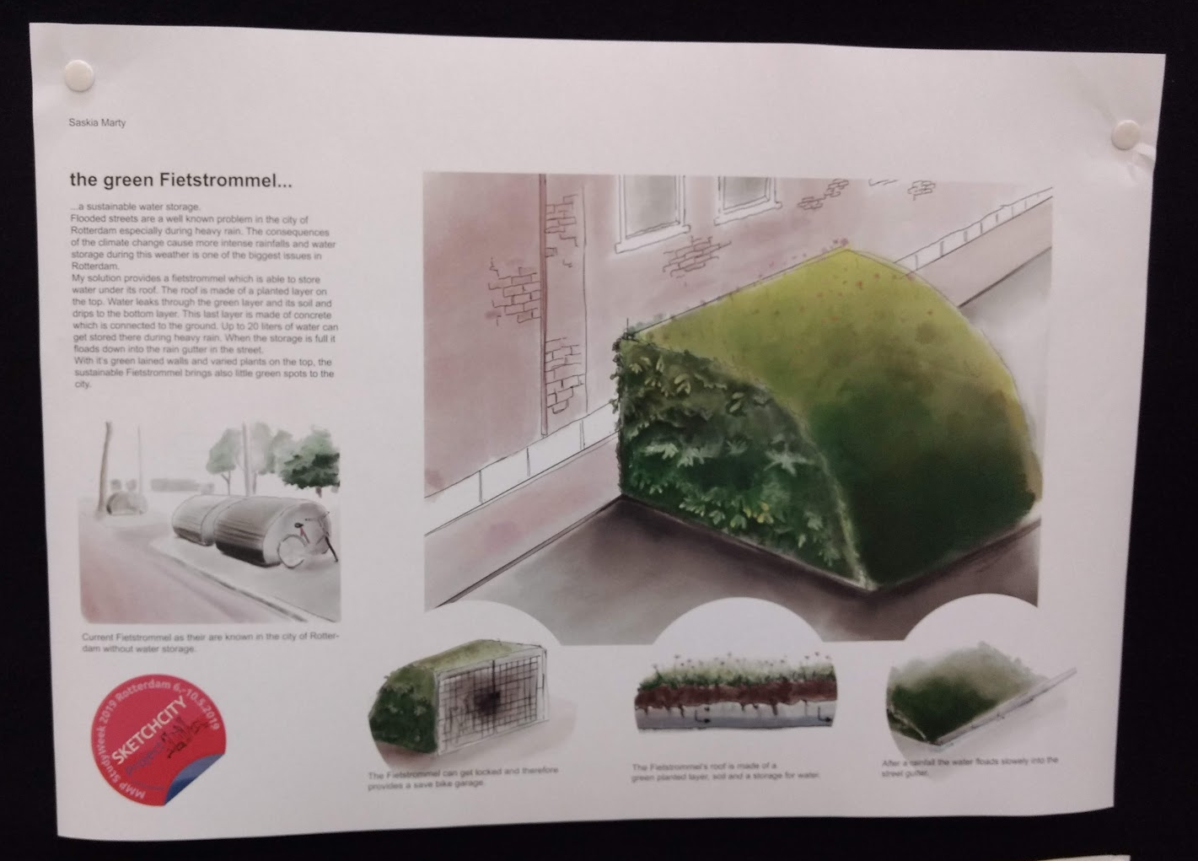
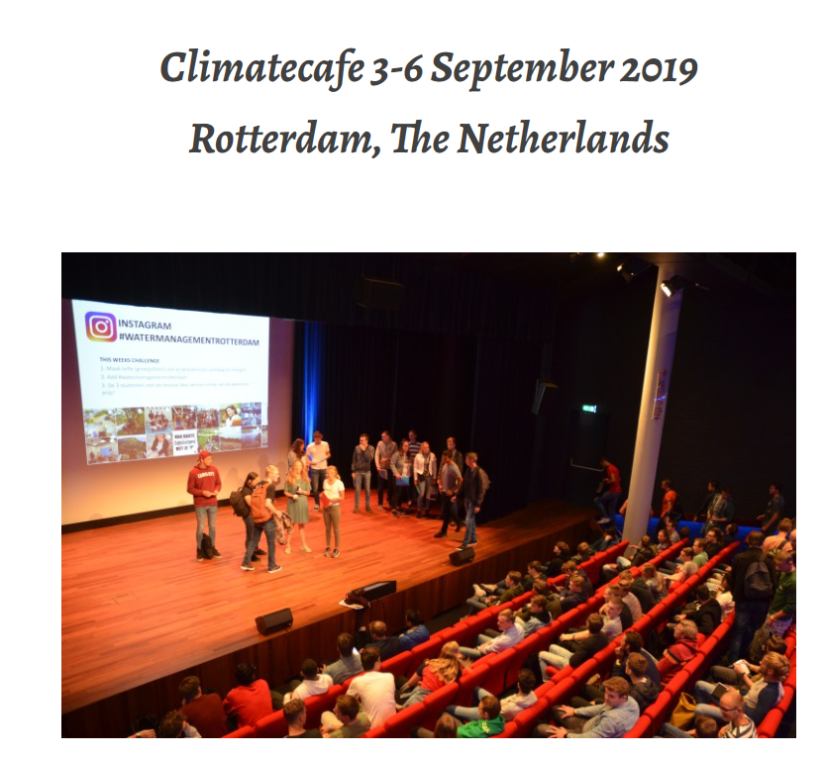
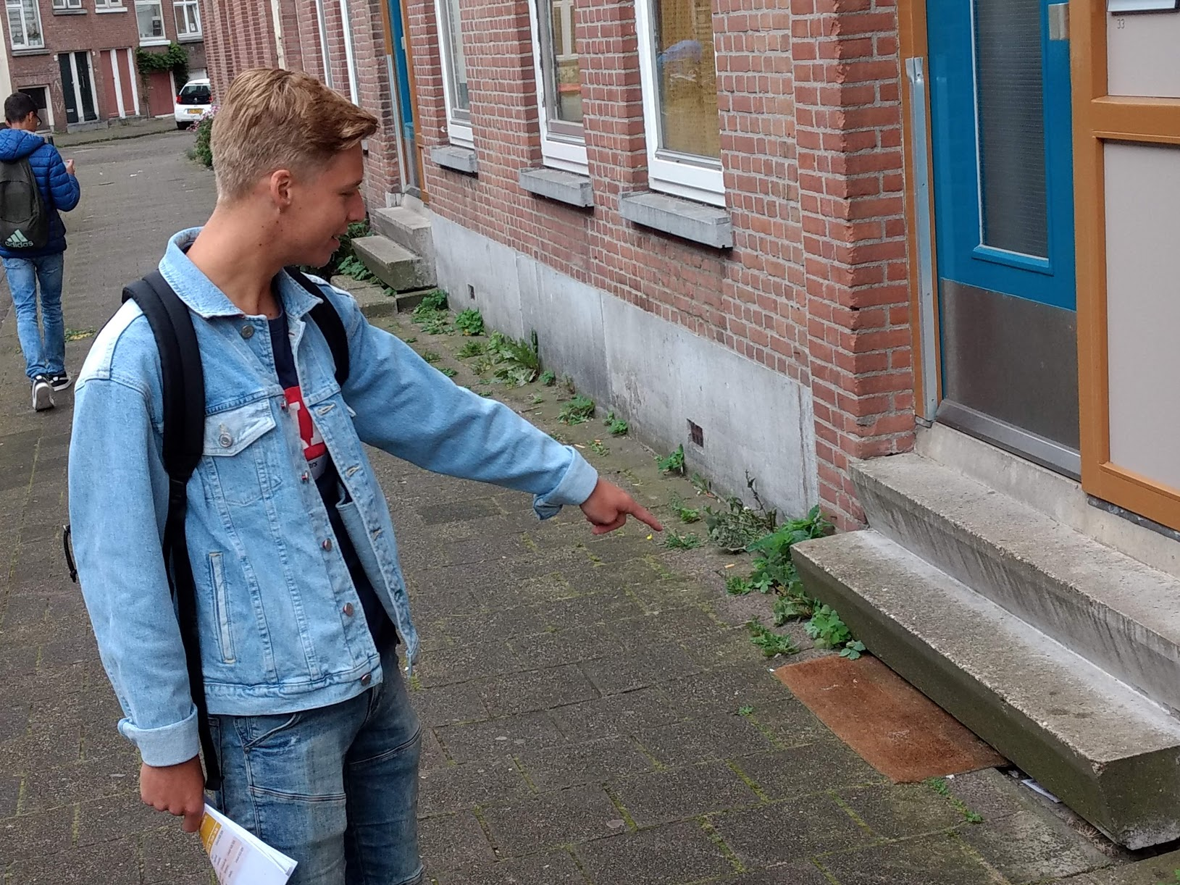
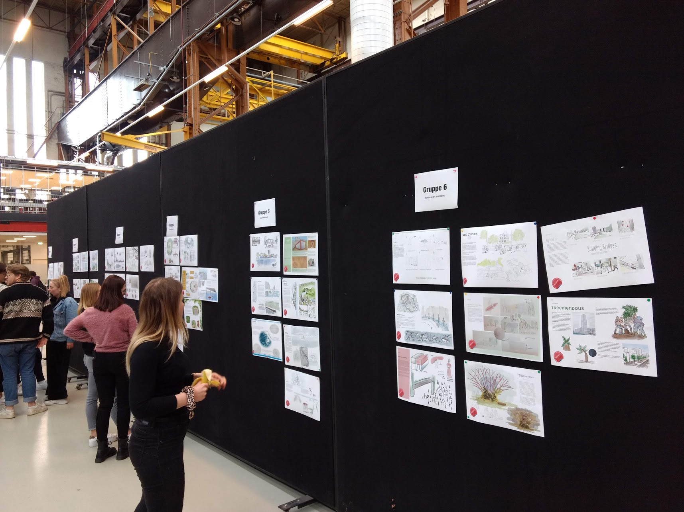
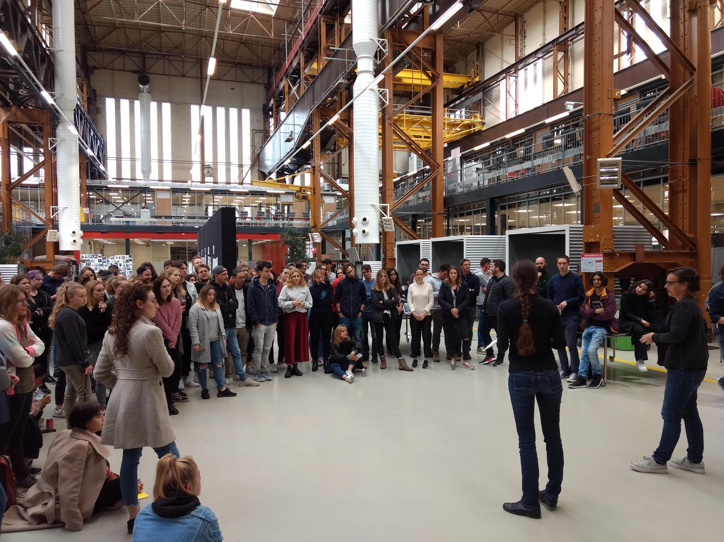
Climate café: analyse op straat- en wijkniveau
Bedenken van oplossingen tijdens Sketch city Rotterdam in juni 2019 met 100 studenten
Observaties en metingen tijdens Climatecafe Rotterdam, september 2019 met 200 studenten

Slide 9
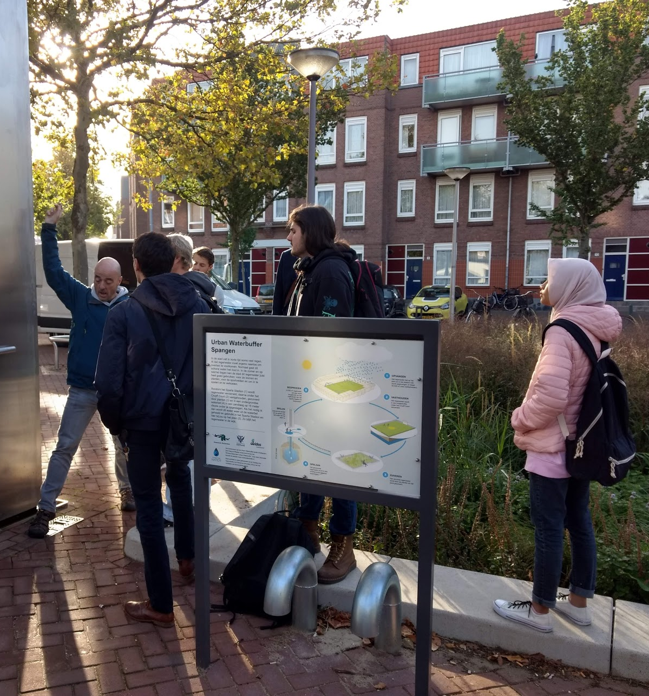
Climate café: studenten worden professionals van de toeksomst
Bezoek aan best practices van klimaatadaptie
Discussie met experts van de gemeente
Ervaren en bewustwording
Communicatie met stakeholders
Waterbuffer project Sparta stadion

Slide 10
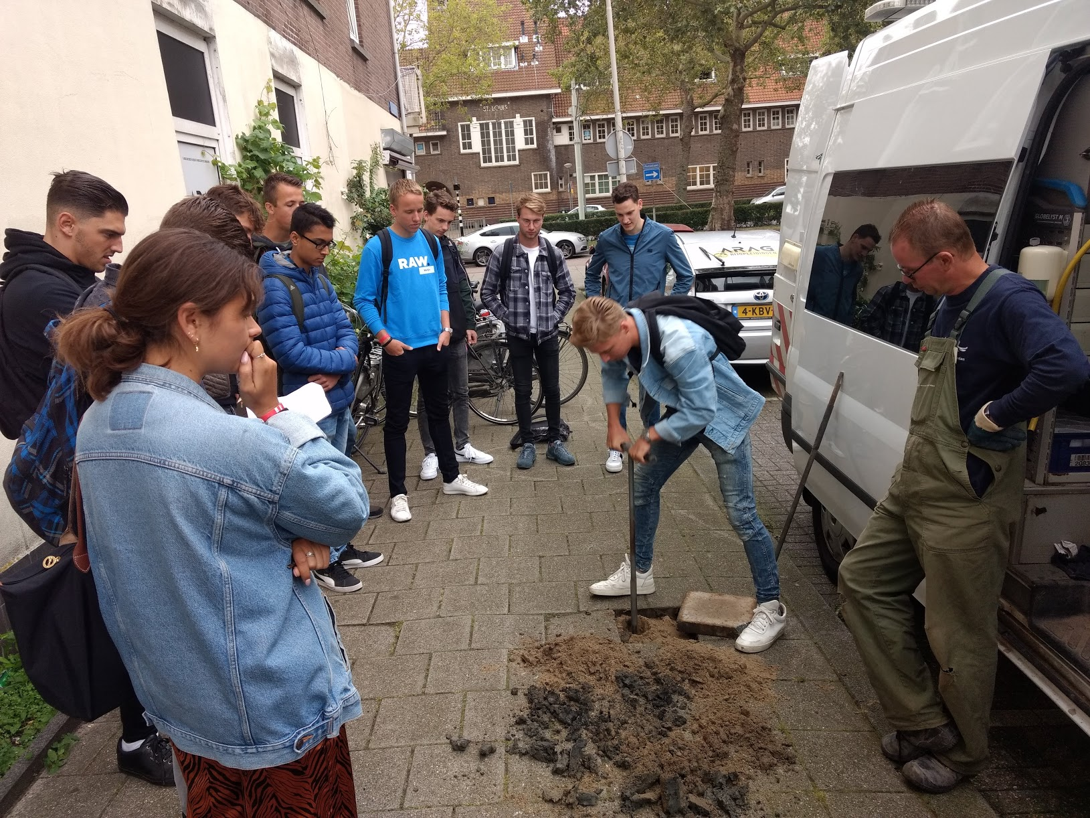
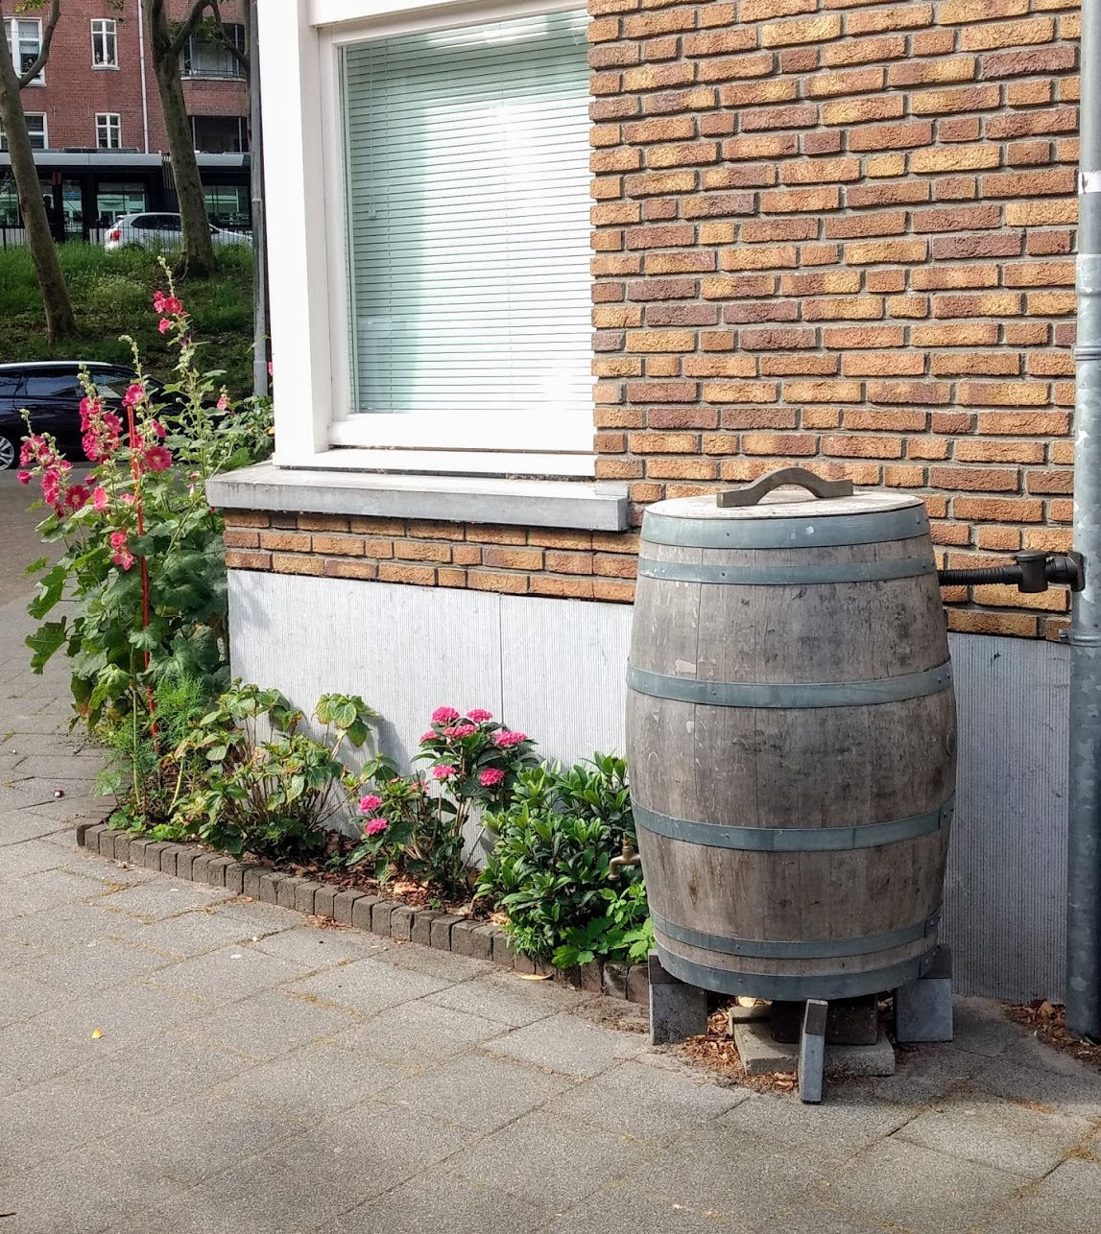
Bevindingen metingen
Climate cafe verzamelt lokale gegevens en doet metingen op straat- en wijkniveau.
Inzicht in kwetsbaarheden en mate van klimaatadaptatie op microniveau.
Participatie en bewustwording
Ism de gemeente (Rotterdam) slaan studenten een peilbuis om de grondwaterstand te kunnen bepalen.

Slide 11
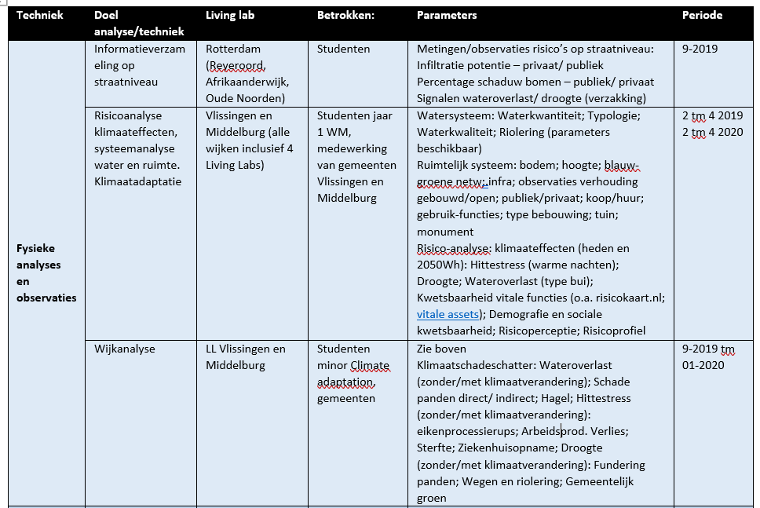
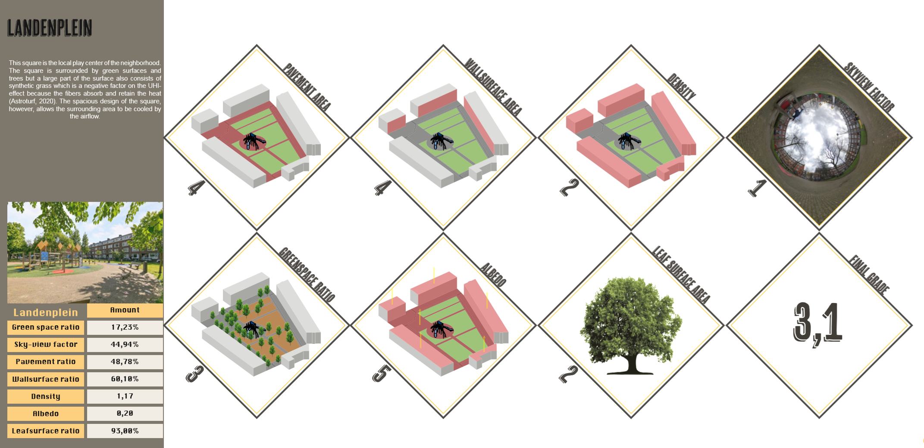
Veel activiteiten op de planning in de living labs
Methodiek om een ‘adaptatie waarde’ aan een straat toe te kennen

Slide 12

Vervolg & discussie
Corona virus gooit roet in het eten.
Wat zouden jullie terug willen zien in een climate café na de zomer?
Welke metingen zouden studenten moeten doen (waarnemingen, metingen, interviews)?
Wat zijn voor jullie randvoorwaarden om dit samen met studenten en bewoners te organiseren?
Andere ideeen of suggesties?

